Slide 1
الاشغال اليديوية

Slide 2
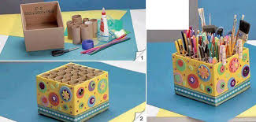
الاشغال الفنية
هي عملية صياغة فنية متكاملة سواء اكانت في نتائجها ذات وظائف نفعية او اعمال ذات هدف جمالي فقط. وهي تعتمد على الشكل ذو البعدين او الثلاثة ابعاد.

Slide 3
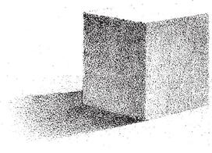
عناصر التصميم المشغولةالفنية
1. النقطة: واضحة التاثير في الاشكال والاحجام ويتم توظيفها في التصاميم المختلفة.

Slide 4
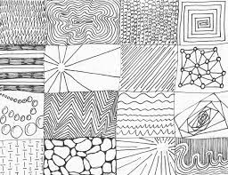
الخط: يمكن تحديده بشكل مستقيم او متموج او متكسر او متعرج

Slide 5
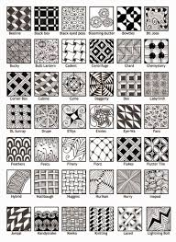
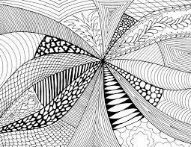

Slide 6
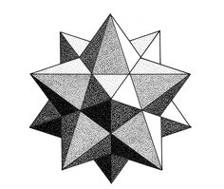
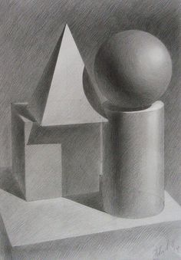
الشكل : من النقطة والخط تتكون اشكال عضوية واشكال هندسية

Slide 7
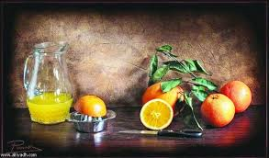

Slide 8
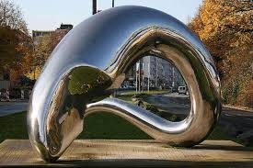
الحجم: هو دلالة على العناصر الشكلية ذات الثلاثة ابعاد وتشغل حيز في الفراغ

Slide 9
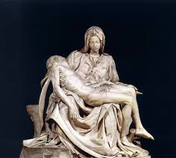

Slide 10
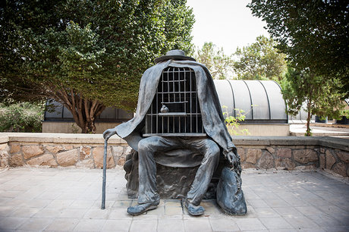
الفراغ: عنصر أساسي ومهم في بناء التصميم ويؤثر على فاعلية العناصر الشكلية

Slide 11
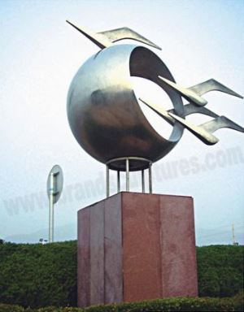

Slide 12
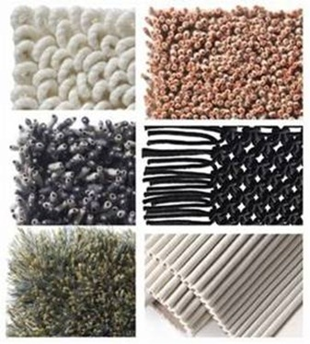
الملمس: الصفات الحسية للخامة كالنعومة والخشونه

Slide 13
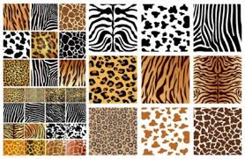

Slide 14
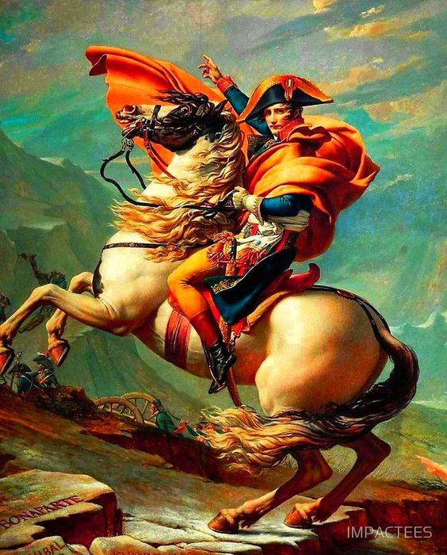
اللون: هو انعكاس ضوئي على اسطح المواد المختلفة

Slide 15
